Slide 1
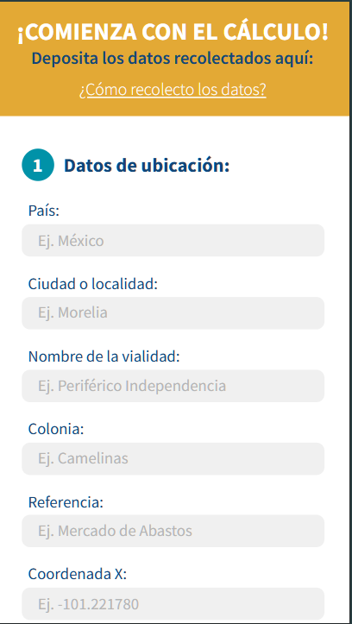
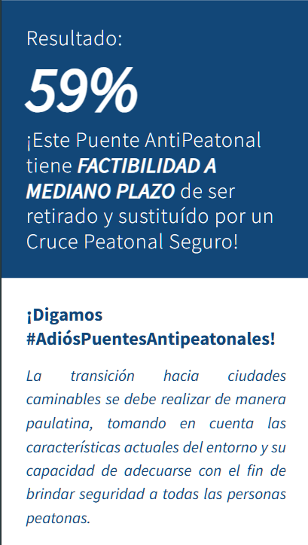
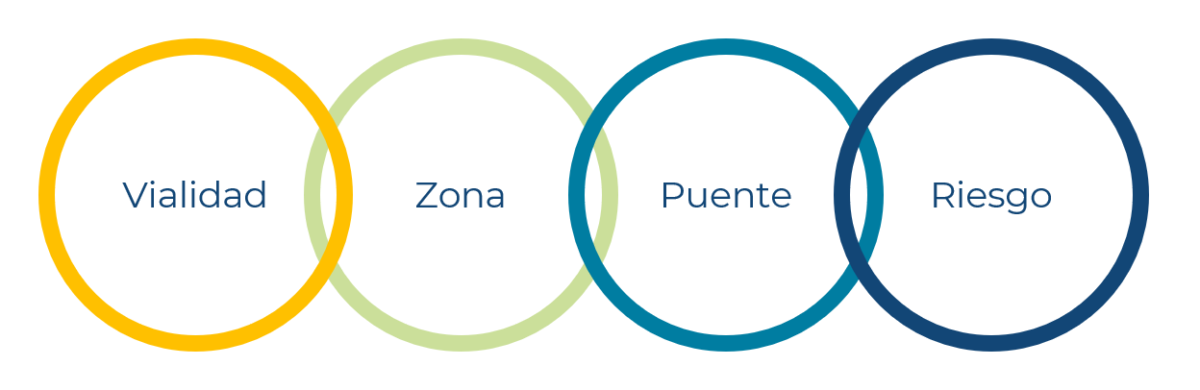
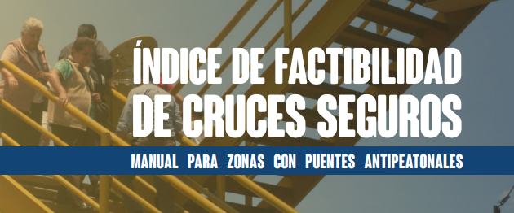
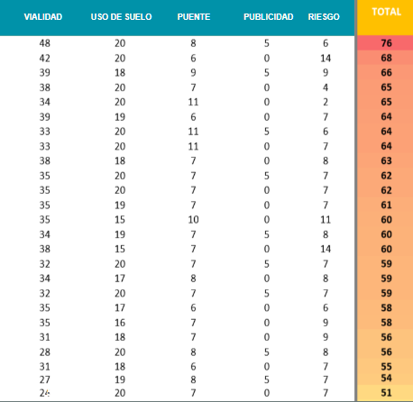
¿Qué es?
Herramienta para impulsar la construcción de Cruces Seguros a través de la evaluación de los datos del contexto espacial y urbano, y de las características del puente AntiPeatonal que se busca sustituir, generando información valiosa para la construcción de un diagnóstico que sustente una narrativa colectiva en el derribo de los Puentes AntiPeatonales.
¿Para qué?
El resultado busca mostrar de manera práctica la factibilidad del retiro y sustitución del puente AntiPeatonal por un Cruce Seguro, en función de las características del contexto inmediato y expresado en una acción posible a realizarse en un Corto, Mediano o Largo Plazo, al existir muchos otros factores a atender más allá del espacial.
Antecedentes
Esta calculadora nace de la necesidad de hacer uso y evaluar datos recolectados en la ciudad de Morelia, Michoacán, sobre los 56 puentes antipeatonales existentes en aquel entonces. Así, a través de Bicivilízate Michoacán A.C. se desarrolló una metodología que ponderaba los datos recolectados sobre 4 factores principales:
1
Esto a través de una tabla de Excel que contenía las formulas correspondientes para aplicar la ponderación realizada, dando prioridad a los datos en el siguiente orden: vialidad, zona o uso de suelo, características del puente y factores de riesgo. A través de esta, se logró demostrar la factibilidad de retiro y posteriormente el derribo y sustitución de 2 puentes antipeatonales por cruces seguros.
Posteriormente, se desarrolló un Manual, el cual se presentó en el 11° Congreso Nacional de Ciclismo Urbano y se difundió junto con el formato y la tabla de Excel.
1

Slide 2


Metodología de evaluación
La siguiente metodología de evaluación de datos se desarrolló analizando los factores urbanos de acuerdo con su nivel de impacto en la posible implementación de un cruce peatonal seguro como sustitución y retiro de un puente antipeatonal. Para esto, se retomó de manera general la ponderación plasmada en el Manual mencionado anteriormente, y se realizó una simplificación en la selección de datos a tomar en cuenta, al ser una herramienta que busca ser utilizada de manera fácil y amplia en el territorio nacional o mundial.
A raíz de dicho análisis, se determinó que los datos sobre la vialidad serían el factor con más valor al momento de implementar un cruce peatonal seguro, pues el entorno físico inmediato puede abrir la posibilidad de contener soluciones de diseño peatonal accesible. De manera seguida, se posiciona el valor de los datos sobre equipamiento o uso de suelo y posteriormente los datos sobre el puente antipeatonal.
Consecuentemente, los datos se ponderaron de la siguiente manera, cuya suma resulta en un porcentaje de 100.
ID | Descripción | Valor
CARACTERÍSTICAS DE LA VIALIDAD |  | 60
ViaCarriles | Número de carriles | 0
ViaDistCruce | Distancia de cruce bajo el puente | 10
ViaDistSemaf | Distancia a un semáforo | 7
ViaBarreras | Barreras peatonales bajo el puente | 8
ViaCamellones | Número de camellones existentes | 10
ViaRevo | Reductores de velocidad | 6
ViaRevoTipo | Tipo de reductores de velocidad | 3
ViaVelPermi | Velocidad permitida | 8
ViaVelOper | Velocidad de operación en hora valle | 8
USO DE SUELO O EQUIPAMIENTOS PRÓXIMOS |  | 25
EquipNum | Número de equipamientos (en un radio de 250m) | 10
EquipDist | Distancia al equipamiento con mayor afluencia | 10
EquipTipo | Tipo del equipamiento con mayor afluencia | 5
CARACTERÍSTICAS DEL PUENTE |  | 15
PteObstBanq | Obstaculización de banqueta | 3
PteAnchoAcc | Ancho de acceso | 1
PteTipoAcc | Tipo de acceso | 4
PteNumEsc | Cantidad de escalones | 5
PteLongCami | Longitud total caminada (incluyendo rampas) | 2
PtePendiente | Pendiente de la rampa | 1
PteDistDesc | Distancia entre descansos | 2
PteAnchoPas | Ancho de la pasarela del puente | 1
PteCubierta | ¿Cuenta con cubierta? | 1
PteIluminacion | Iluminación interior | 1
PtePubli | Publicidad | 1
PtePubliVisib | Publicidad obstaculiza visibilidad | 1
El puntaje de 0 a 100 se buscó trasladar a un porcentaje de factibilidad con fines de narrativa que los colectivos o actores sociales puedan utilizar de manera práctica en términos de comunicación social, para lo cual, dicho porcentaje se categorizó en plazos de factibilidad de la siguiente manera:
0 a 30 Factibilidad a largo plazo
31 a 60 - Factibilidad a mediano plazo
61 a 100 - Factibilidad a corto plazo

